Slide 1

EVRİŞİMSEL SİNİR AĞLARI İLE DUYGU TANIMA
BERİL DİNDAR
170205022

Slide 2
DUYGU TANIMA SİSTEMLERİ
Derin Öğrenme teknikleri hayatımızın birçok alanında yer almaya başladı. Bu alanlardan biri de Duygu Tanıma Sistemleri. Duygu tanıma sistemleri, bir duygu ile verilen veya oluşan durum arasında bağlantıyı bu duygu durumlarıyla etiketlenmiş büyük veri setlerinden eğitilen sinir ağları ile belirlemeyi öğrenir. Duygu Tanıma sistemlerinin kullanılmaya başlandığı birçok alan bulunmaktadır.
Bunlar; Güvenlik, İşe Alım, Müşteri Memnuniyet, Özel ilgi görmesi gereken çocukların sosyalleşmesi.

Slide 3
Duygularımız, olaylara karşı bakış açımızı belirler. En çok duygu değişimi yaşadığımız alanlardan biri de hayatımızın büyük çoğunluğunu kapsayan iş hayatıdır. İş hayatında olumlu tepkiler alabileceğimiz gibi olumsuz olaylarla da karşılaşabilir ve bu gibi durumlarda stres, üzüntü, öfke kontrolümüzü sağlayabiliyor olmalıyız. İşe alım yapılırken İnsan Kaynakları departmanı o pozisyon için sadece teknik yeterliliğimizi değil birçok alandan yeterliliğimizi ölçmektedir. Bu alanlardan biri de Duygu Tanıma yani bize söylenilen adıyla Kişilik Envanteri Testleri. O pozisyon için duygusal olarak da hazır olup olmadığımızı ölçen bir test.
Bazı Şirketler İK asistanları olarak duygu tanıma yeteneğine sahip Derin Öğrenme modelleri kullanıyorlar. Bu yapay zeka sistemi, seçim sürecinin ilk ve en çok zaman alıcı aşamasında kullanılmaktadır. Başvuranların anahtar sözcüklerini, tonlamalarını ve yüz ifadelerini değerlendirmektedir.

Slide 4
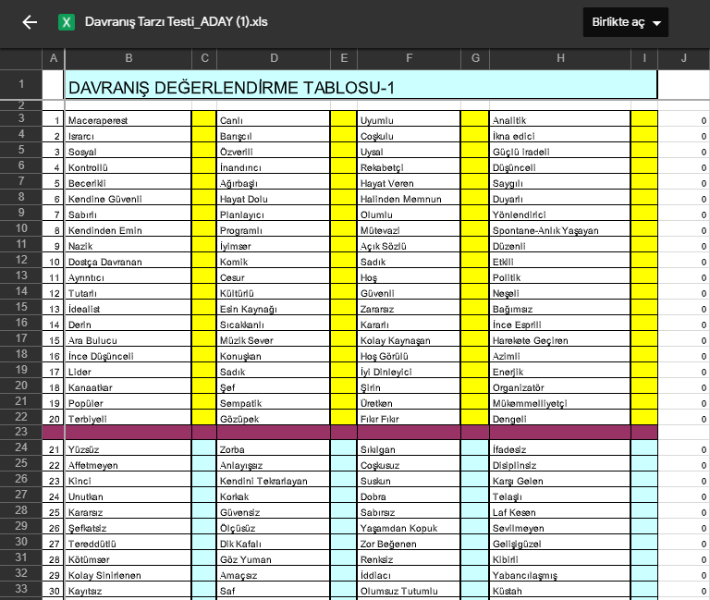
Kişilik Envanteri Testi

Slide 5
Kişilik Envanteri Testi
İnsan Kaynakları böyle bir Davranış tarzı analizi iletti. Bu testte 40 satır bulunmakta. Her satırda yalnızca bir işaretleme yaparak sizi en çok ifade ettiğini düşündüğünüz kutucuğun yanına “1” rakamı koymanız ve boş bırakmadan işaretlemeniz gerekmektedir.
Böyle bir testle karşılaştığımda çoğu duygu tanımının arasında seçim yaparken kendimi doğru ifade edip edemediğim hakkında birçok endişe yaşadım aslında bu endişeyi yaşamamalıydım ve böyle testler birçok kişi tarafından yanıltılabilir duruyor fakat mimiklerimiz ve yüzümüzdeki ifadenin bu tarz testleri yanıltma olasılığı çok daha düşüktür. Her şeyin online olduğu bu süreçte bile birçok işlemimizi online üzerinden de olsa yüz yüze gerçekleştirmeyi tercih etmemizin bir sebebi de budur. İnsanlar yüz yüze iletişime alışmış olup bir kişinin o an vereceği tepkiyi mimikleriyle görmek istiyor ve böylece daha sağlıklı bir iletişim kuruluyor.
Yapmış olduğum projeyle gönderilecek testlere verilen duygu tanımının görüntülerle ifade edilmesini amaçladım böylece bu 7 duygu tanımıyla bu şekil bir test veya anlık görüntü yerine bir derin öğrenme modeliyle kişiye ait fotoğraflardan duygu analizinin yapılmasını sağladım. Belirtmiş olduğum gibi insan iletişimlerinde halen yapay zeka uygulamaları etik bulunmamaktadır fakat insan kaynakları departmanı verilen sonuçlar ve görüntü eşliğinde bu testi daha kolay değerlendirebilmektedir.

Slide 6
Verilerin önem kazanmasıyla birlikte hayatımıza birçok kural da yerleşti. Her birimiz birer veri bankasıyız ve izin verdiğimiz ölçüde verilerimizi birçok firma kullanıyor veya bu verileri işliyor. Bu verilerden biri de tabii ki paylaştığımız görüntülerimiz. Duygu Tanıma sistemini oluştururken iki farklı yaklaşımdan söz ediliyor. Bunlardan biri İsveç’li bilim insanı Paul Ekman tarafından geliştirilen, FACS (Facial Action Coding System) adı verilen modelde 7 duygunun insan yüzündeki yansımaları tanımlanıyor. Mutluluk, öfke, küçümseme, tiksinme, şaşkınlık, üzüntü ve korkudan oluşan bu 7 mikro ifade (Micro Expression) bilgisayarlı görme sistemleri (Computer Vision) ve yapay zekâ ile insan gözünden daha detaylı olarak saptanabiliyor. Bu analiz yapılırken yüz kaslarının anlık hareketleri gözlemleniyor. Diğer bir ölçüm setinde ise yüz işaret noktaları (FL-Facial Landmarks) olarak adlandırılan, yüzdeki burun, kaşlar, ağzın başlangıç ve bitiş noktaları ve bunların aralarındaki mesafeler incelenerek analiz yapıyor.

Slide 7
Veriler, CRISP-DM aşamalarından geçirilerek eğitime hazırlanır. CRISP-DM 6 aşamadan oluşur. Bunlar;
Business Understanding (İşi Anlama)
En önemli aşamadır. Projenin amaç ve gereksinimlerinin iş perspektifi ile anlaşılması
İş amaçlarının ve başarı kriterlerinin tanımlanması
Durum değerlendirmesinin yapılması
Projenin amaçlarının belirlenmesi
Proje planın oluşturulması

Slide 8
Verinin Hazırlanması (Data Preparation)
Veri ambarından verinin çekilmesi
Farklı sistemlerdeki veri dosyalarının birleştirilmesi
Tutarsız değişken değerlerinin tutarlı hale gelmesi
Kayıp, yanlış girilmiş ya da aykırı değerlerin tanımlanması
Veri seçimi
İlgili değişkenlerin dönüştürülmesi
Modelleme (Modelling)
Analiz yöntemleri veriden gerekli bilgiyi çıkarmak için kullanılır. Bu aşama model tekniklerinin seçilmesi test dizaynının üretilmesi, modelin oluşturulması ve değerlendirilmesi

Slide 9
Değerlendirme (Evaulation)
Modeli uygulamadan önce, modelin ayrıntılarıyla değerlendirilmesi ve oluşturulan modelin çalıştırılması yeniden incelenmesi aşamasıdır.
Uygulama (Deployment)
Eğer bir modelin amacı veri bilgisinin artırılması ise, kazanılan bilgi düzenlenmeli ve karar vermede organizasyonun kullanılacağı şekilde bir yol sunmalıdır.
Görüntü işleme, Bilgisayarlı Görü (Computer Vision) projeleri için Derin Öğrenme tekniklerinden Convolutional Neural Network (Evrişimli Sinir Ağları) algoritması kullanılmaktadır.

Slide 10
EVRİŞİMSEL SİNİR AĞLARININ YAPISI
CNN, görüntüyü çeşitli sinir ağı katmanlarıyla işler. Temel olarak sınıflandırma probleminin çözümü için sinir ağları kullanılmaktadır.
Convolutional Layer
Convolutional katmanlar CNN’in ana yapı taşıdır. Verilen resmin özelliklerini algılamaktan sorumlu katmandır. Bu katmanda, görüntüdeki düşük ve yüksek seviyeli özellikleri çıkarmak için resme bazı filtreler uygular. Bu görüntüler için kenarları algılayacak bir filtre olabilir. Bu filtreler genellikle çok boyutludur ve piksel değerleri içerirler. Oluşturulan matrislerin yüksekliği, genişliği ve matrisin derinliği temsil edilir.
İlk filtreyi uyguladığımızda özelliklerin oluşturduğu bir Feature map çıktısı elde ederiz. Her filtre uygulandığında Feature map güncellenir. Stride, filtrenin giriş görüntüsünün etrafında nasıl evrildiğini denetler. Stride büyüklüğü, Feature Map’in boyutunu belirler.

Slide 11
Non-Linearity
Tüm convolutional katmanlardan sonra genellikle non-linearity(Doğrusal olmayan) katmanlar yazılır. Bu katmanlar birer aktivasyon fonksiyonu kullanır, modeli optimize ederek maliyeti düşürmeyi amaçlar. Aktivasyon fonksiyonu bir nöronun ne zaman ateşleneceği ve çıkışın değer aralığını belirlemektedir. Genellikle aktivasyon fonksiyonuna eşik değer(bias) adı verilen bir terim daha eklenerek aktivasyon fonksiyonunun nihai değeri elde edilir. Aktivasyon fonksiyonlarıyla birlikte tanh, sigmoid son zamanlarda relu gibi farklı birçok optimizasyon fonksiyonu kullanılmaktadır.
ReLu Fonksiyonu f (x) = max (0, x) Matematiksel gösterimi yapılır.

Slide 12
Pooling Layer
Girdi katmanının hacminin boyutunun düşürülmesine yardımcı olur.Parametrelerin ağırlık miktarının düşürülmesine yardımcı olur. Overfittingin engellenmesi için kullanılan bir yöntemdir.
Bu katmanın görevi, gösterimin kayma boyutunu ve ağ içindeki parametreleri ve hesaplama sayısını azaltmak içindir. Bu sayede ağdaki uyumsuzluk kontrol edilmiş olur. Birçok Pooling işlemleri vardır, fakat en popüleri Max Pooling’dir. Yine aynı prensipte çalışan Average Pooling, ve L2-norm Pooling algoritmaları da vardır.
Dezavantaj olarak görüntünün kalitesini bozabilir.

Slide 13
Flattening Layer
Bu katmanın görevi, sinir ağı modelinin en önemli katmanı olan Fully Connected Layer’ın (Tam Bağımlı Katman) girişinde verileri hazırlar. Sinir ağları, giriş verilerini tek boyutlu bir dizi gibi alır. CNN’de ise Convolutional ve Pooling yapılmış katmandan gelen matrislerin tek boyutlu diziye çevrilmesini sağlar.
Fully-Connected Layer
Bu katman verileri Flattening işleminden sonra alır. Dense katmanlarıyla sinir ağının eğitilmesi işlemini gerçekleştirir.

Slide 14
SONUÇ
CNN ağlarının genel yapısını kısaca açıklamak istedim. Projemi detaylıca inceleyecek olursak;
Projemi Colaboratory ortamında gerçekleştirdim. Ücretsiz GPU desteğiyle kendi imkanlarımdan çok daha hızlı bir şekilde verilerin çıktısını rahatça alabilmemi sağladı.Fer2013 veri setinin duygu analizi projelerinde oldukça kullanılan bir veri seti olduğunu öğrendim ve Kaggle’dan bu veri setini Drive’ıma yükleyerek projeme başladım. Veriler, yüzlerin 48x48 piksel gri tonlamalı görüntülerinden oluşmaktadır. Yüzler, aşağı yukarı ortalanacak ve her görüntüde yaklaşık olarak aynı miktarda yer kaplayacak şekilde otomatik olarak kaydedilmiştir. Görev, yüz ifadesinde gösterilen duyguya göre her yüzü yedi kategoriden birine ayırmaktır (0 = Kızgın, 1 = İğrenme, 2 = Korku, 3 = Mutlu, 4 = Üzgün, 5 = Şaşırmış, 6 = Doğal). Eğitim seti 28.709 örnekten, public test seti ise 3.589 örnekten oluşmaktadır.
Proje süresince kullanacağım kütüphaneleri import ettim. Daha sonra veri setini okudum veri setim 35887 satır ve 3 sütundan oluşuyor. Görüntünün piksel değerlerini ve hangi duygu ile etiketlendiğini göstermek için veri setinden küçük bir alanı paylaştım.

Slide 15
Eğitim(training) ve test için kullanılacak veri setini ayrıştırdım ve sayılarını Usage ile açıkladım. Usage ile veri setinde train ve test sayılarının kaç gruba ayrıldığını gözlemleyebiliriz. Kaggle’daki veri setleri içinde kullanmamamız için private ve public test olarak ayrılan bölümde veri setindeki sayıları gözlemledik.
Eğitim(training) veri seti:28709
Training setindeki örneklerin piksel değerleri tablo halinde olduğu için split ile parse edip bir liste değişkenine atadım. Tüm görüntülerin piksel değerlerini aldım.
Görüntüleri reshape ettim 48x48 bir görüntü elde edebilmek için. Veri setindeki görüntülerden herhangi birini kontrol edebilmek için ekran çıktısını aldım. Farklı duygu durumlarının sayısını yazdırdım ve bu şekilde veri setinin içeriğini kontrol etmeye devam ettim.
Train verisindeki her bir örnek için duygu durumunu belirledim ve aynı işlemi test veri seti için de gerçekleştirdim. Public ve Private testi birbirinden ayırıp ön işleme adımlarını tamamladım.
Train ve test verileri için shapeleri belirledikten sonra bir model oluşturmaya karar verdim.

Slide 16
Bilgisayarlı görü projeleri için en uygun algoritma CNN olacağı için Convolution Neural Network kullanarak üç model oluşturdum. ResNET mimarisi, VGG mimarisi ve CNN modeli.7 duygu tanımı olduğu için 7 katman oluşturdum. Katmanlarda Convolution, BatchNormalization ve aktivasyon fonksiyonu için ‘relu’ kullandım. 2.Katmanda ek olarak MaxPooling ve Dropout işlemlerini uyguladım ve her katman için aktivasyon fonksiyonu ‘relu’ kullandım. (Son katman hariç)
Son katmanda kayıp fonksiyonunu duyguları Multi Class Single Label olarak etiketleyeceğimiz için kayıp fonksiyonunu ‘categorical_crossEntropy’ olarak belirledim. Sınıflandırıcı olarak softmax kullandım optimizer olarak adam kullandım ve başarı metriğini accuracy olarak ayarladım. Toplam çıktı kategorisi 7 olacağı için Dense sayımızı 7 olarak ayarladım. Modelin özetini paylaştım.
Modeli oluşturduktan sonra ve modeli eğitmeden önce tekrar train ve test verilerimin kontrolünü yaptım.
Modelimi 10 epochs boyunca eğittim ve karışık bir şekilde görselleri almasını sağladım. Elde ettiğim accuracy ve validation accuracy değerlerini bir grafik şeklinde gösterdim.
Son olarak eğitmiş olduğum modeli test etmek için birçok farklı görüntüyü ekledim ve görüntüyü test ettim. Çoğu fotoğrafta büyük bir yüzdelikle duygu durumu tahminlemesini başarılı bir şekilde gerçekleştirdi.

Slide 17
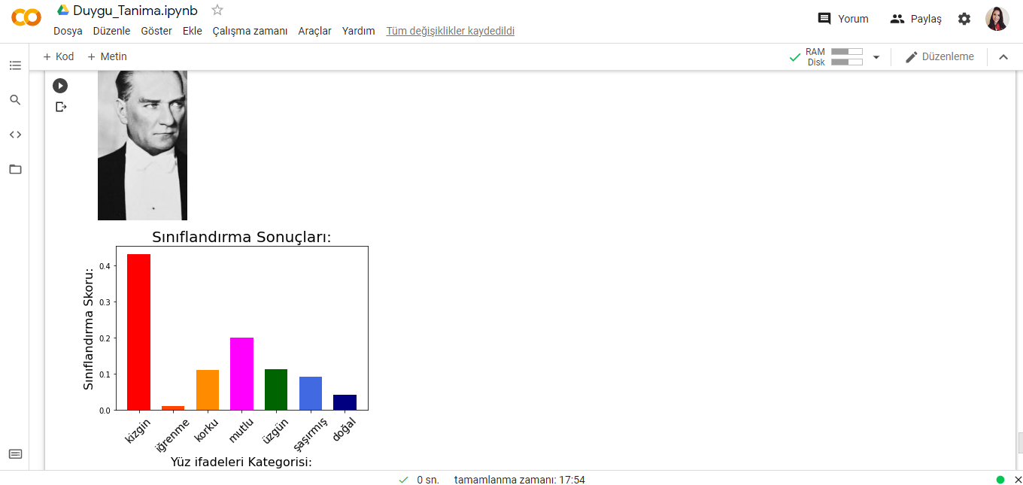
Test Görüntüleri

Slide 18
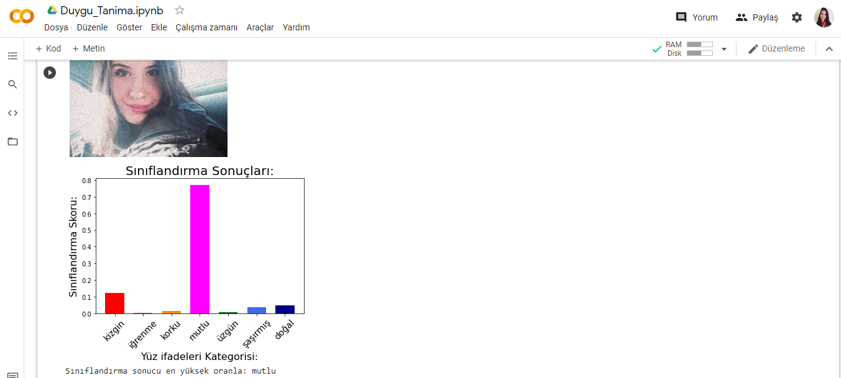
Test Görüntüleri

Slide 19
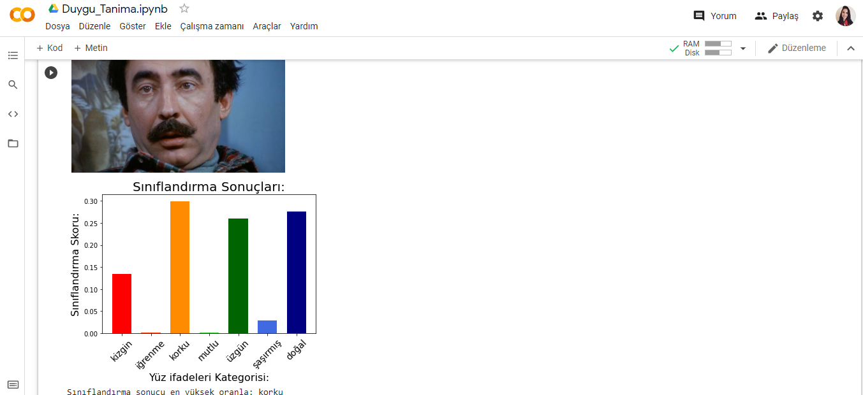
Test Görüntüleri

Slide 20
BENİ DİNLEDİĞİNİZ İÇİN TEŞEKKÜR EDERİM.

